Slide 1
AUTOPOE APP
Klayd-marki alvere
Japheth juur
Henry lehis

Slide 2
SISUKORD
Sissejuhatus……………………………………………………………………………………3
1. Rakenduse planeerimine……………………………………………………………………4
1.1. kirjeldus…………………………………………………………………………………...4
1.2.kasutusjuhtumite kirjeldus………………………………………………………………....4
2.Rakenduse mudelid………………………………………………………………………….5
2.1.Case-tool mudelid…………………………………………………………………………5
2.1.1.Üks case-tool mudel……………………………………………………………………..5
2.2.Diagrammid……………………………………………………………………………….6
2.2.1.Login diagramm……………………………………………………………………...….6
2.2.2.Autovõrdlus diagramm…………………………………………………………………..7
2.2.3.Transaction diagramm...…………………………………………………………………8
3.Rakenduse kavandmaine………………………………………………………………….....9
3.1.Prototüüp…………………………………………………………………………………..9
3.2.Tööplaan…………………………………………………………………………………..9

Slide 3
SISSEJUHATUS
Selle aruande eesmärgiks on anda inimestele lihtsam viis kuidas endale soetada autot või muid vajalike osasid mis sellega seotud. Nii ei pea inimesed väiksematest kohtadest liikuma kaugele, et osta täpselt mida on vaja.
Seda rakendust on võimalik kasutada üle kogu eesti ning see muudab tellimise lihtsamaks ja mugavamaks. Kuna on ka palju inimesi kes ei ole võimelised kaugele minema.

Slide 4
1 RAKENDUSE PLANEERIMINE
1.1 Kirjeldus
Autopoe app, kus on võimalik võrrelda kasutajal palju erinevate auto ja nende varuosade poodidega. Iga poe kohta on kirjas kõik vajalikud andmed: auto mudelid, hinnad, aastad, osade kvaliteet jne. Igaühel on võimalus leida sobiv pakkumine.

Slide 5
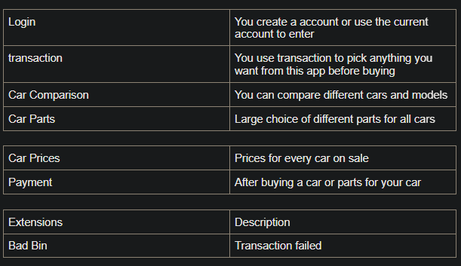
1.2. Kasutusjuhtumite kirjeldused.

Slide 6
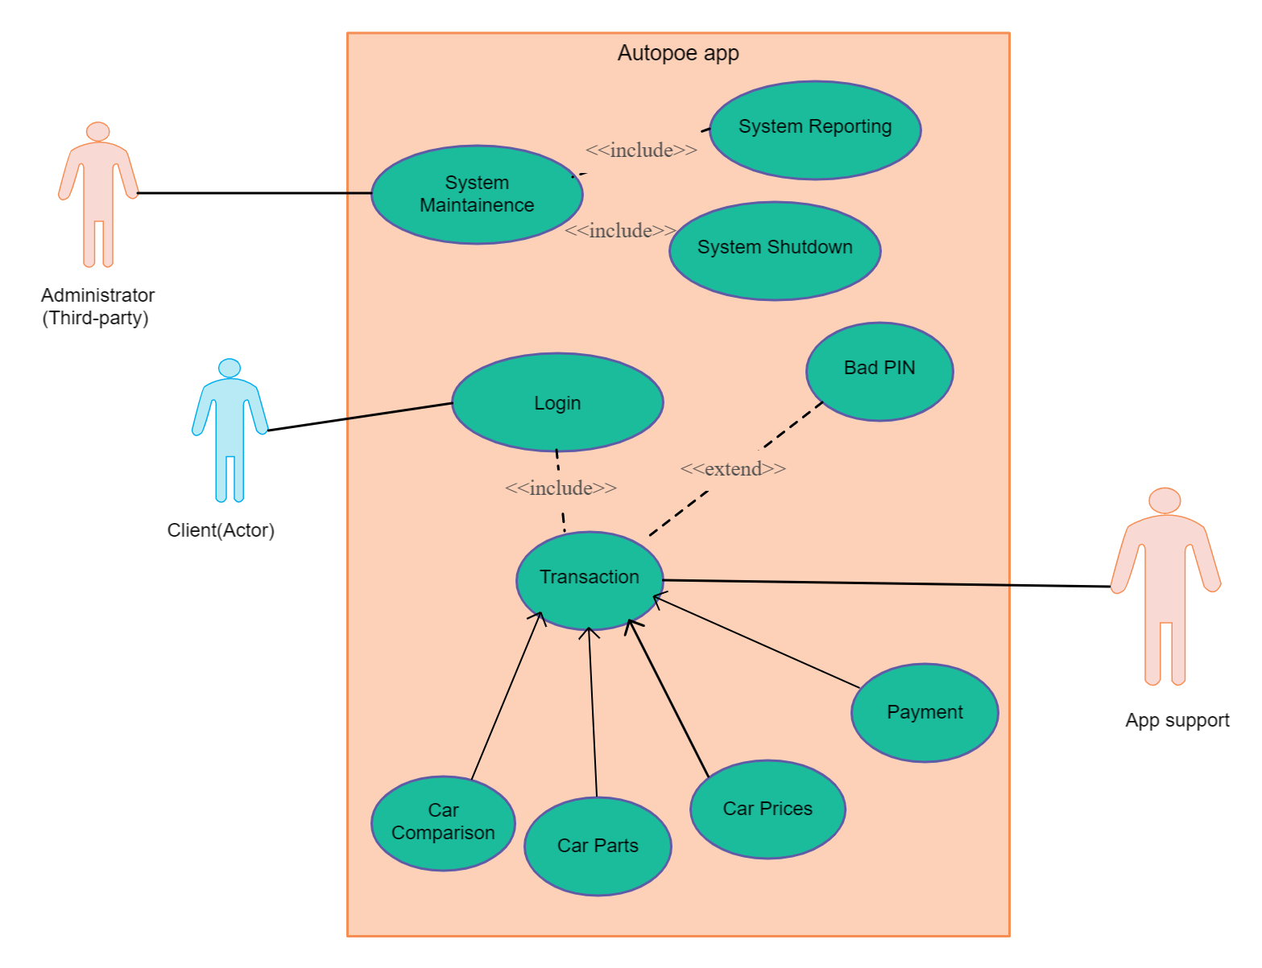
2 RAKENDUSE MUDELID
2.1. case-tool mudelid
2.1.1 üks case-tool mudel

Slide 7
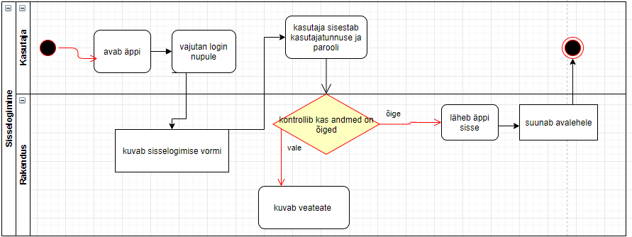
2.2 Diagrammid
2.2.1 Login Diagramm

Slide 8
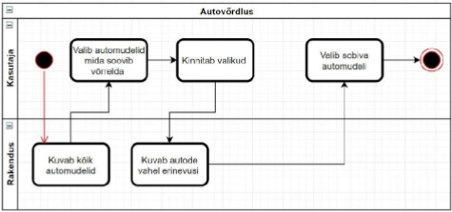
2.2.2.Autovõrdluste diagramm

Slide 9
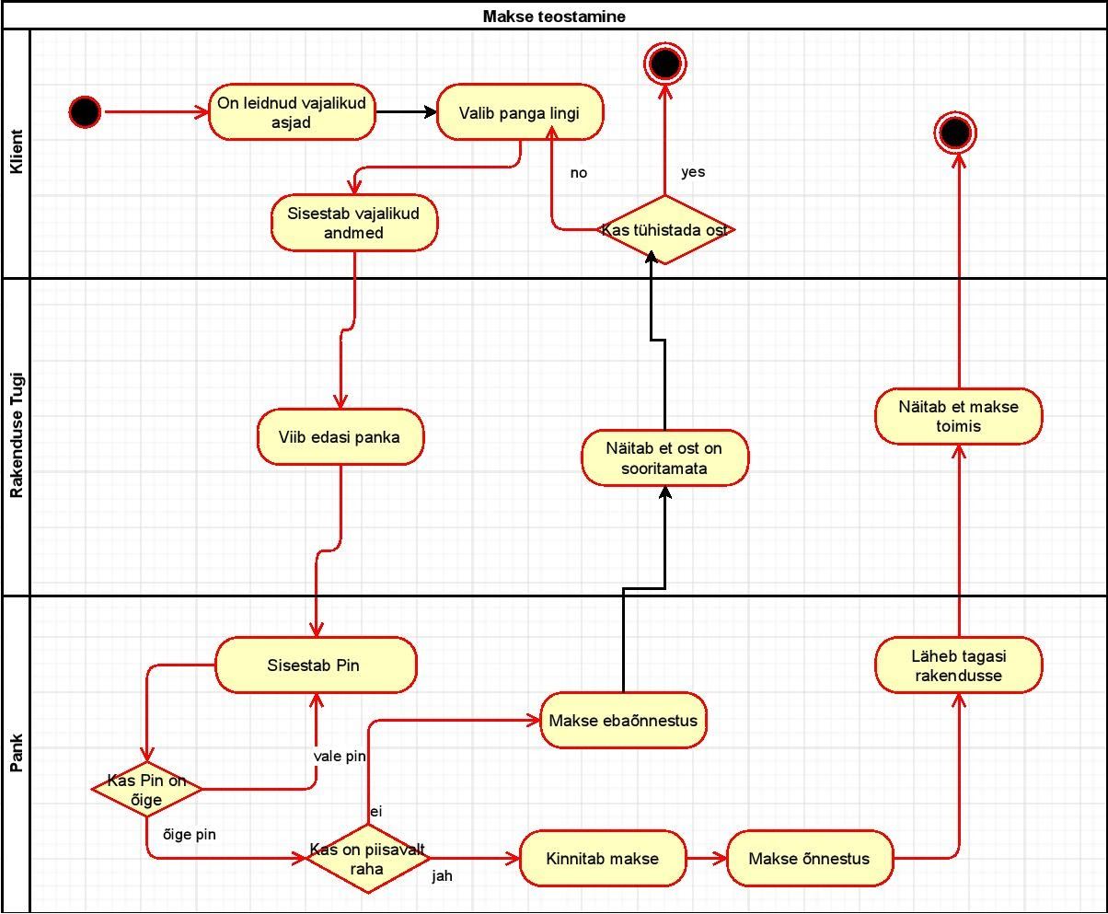
2.2.3. Transaction diagramm

Slide 10
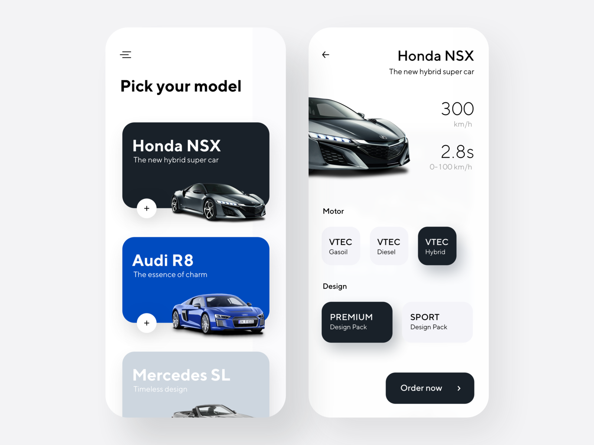
3 RAKENDUSE KAVANDAMINE
3.1.
3.2. Tööplaan
11.03 - Paneme kirja: Projekti lühikirjeldus, Tööplaan ,Kasutusjuhtumite skeemid, Kasutusjuhtumite kirjeldused,Prototüüp,Kasutusvahendid
18.03-Paneme paika kes mida teeb ja kui kaua.
25.03-Hakkame äppi tegema.
Japheth- teeb kaks layouti
Klayd- Teeb ühe activity
Henry- Teeb teise activity
01.04 - Teeme koosoleku kell 16.00 ja vaatame kes mida tegi.
08.04- Testime äppi.

Slide 11
Tänan kuulamast!

